Slide 1

Riiklik energia- ja kliimakava aastani 2030
Getlyn Denks
Keskkonnaministeerium
19.11.2019

Slide 2
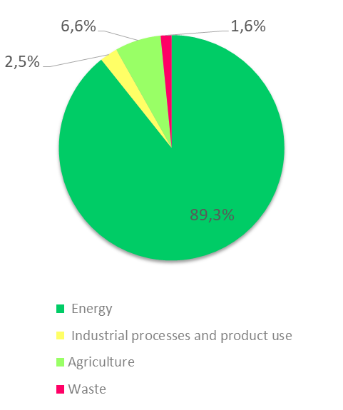
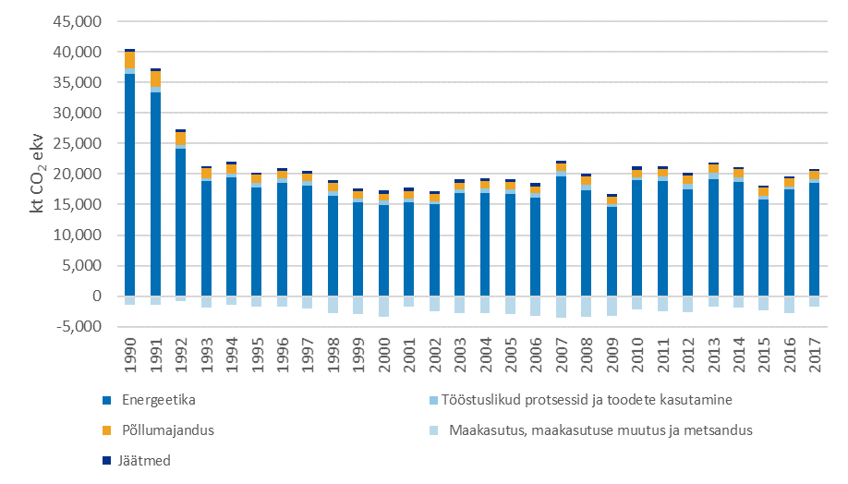
Eesti KHG-de heitkogused ja sidumine sektorite kaupa 1990–2017, kt CO_{2ekv}

Slide 3
Kliimapoliitika eesmärgid
Notes:
aastaks 2030 70% ning 2040 72%

Slide 4
Eesti kasvuhoonegaaside heite vähendamise
2030. aasta eesmärkide jagunemine sektorite vahel
ESR: riigi eesmärk
(Eesti -13% vs 2005)
Transport, põllumajandus, tööstuslikud protsessid, väikese-mahuline energiatootmine ja hooned, jäätmekäitlus, F-gaasid
Kauplemis-süsteemi välised sektorid
KHG koguheide
-70% vs 1990 *
LULUCF: maakasutus ja metsandus
Riik peab tagama, et heide ei ületa sidumist.
EL ülene kauplemis- süsteem (Eli ülene eesmärk -43%)
EL HKS ehk ETS: Ettevõtjate kohustused
- töötlev tööstus
- energia tootmine (üle 20 MW)
- lennundus
* Eesmärk tuleneb Kliimapoliitika põhialustest aastani 2050, mis kiideti Riigikogu poolt heaks 5. aprillil 2017.

Slide 5
Eesti KHG koguheite vähendamise trajektoor ja baasprognoos aastani 2030

Slide 6
Eesti HKS sektori KHG heite vähendamise trajektoor ja baasprognoos aastani 2030

Slide 7
Eesti nn jagatud kohustuse määruse (ESR) sektori KHG heite vähendamise trajektoor ja baasprognoos aastani 2030

Slide 8
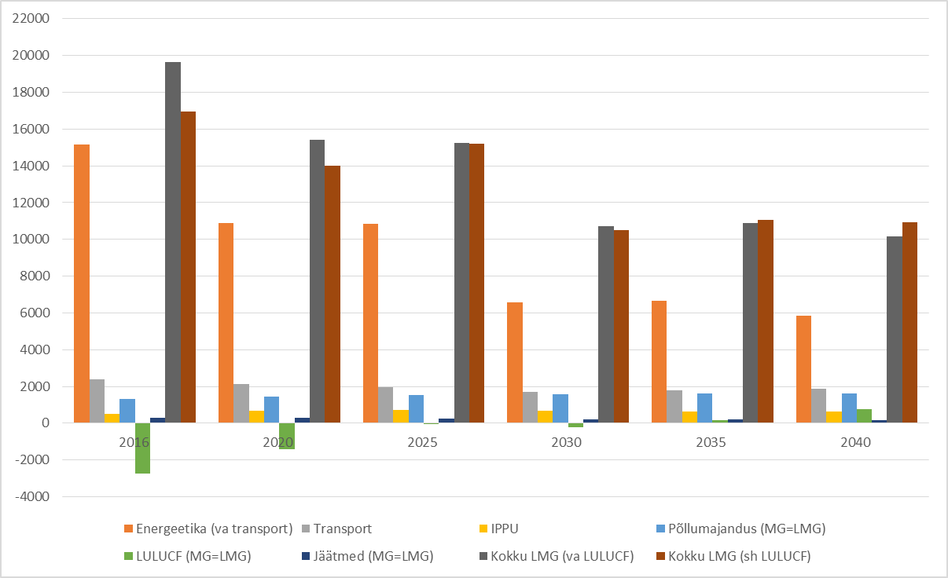
KHG heite prognoos 2030 valdkondade lõikes

Slide 9
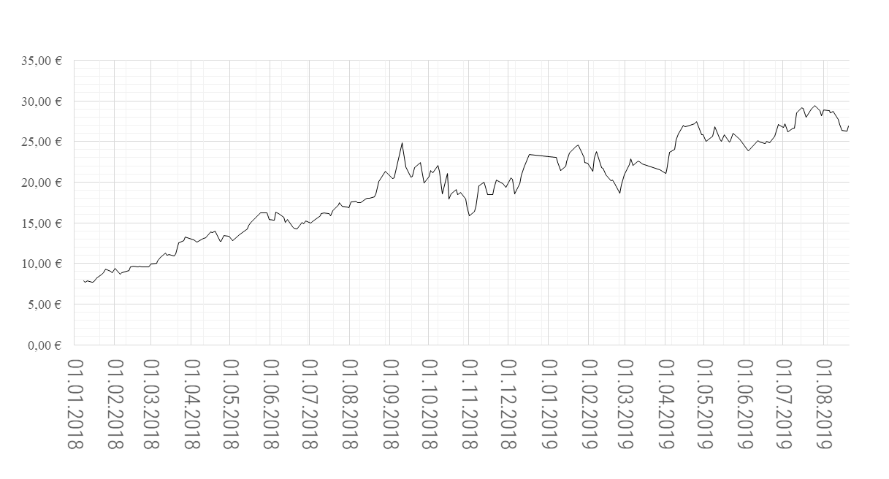
CO₂ hinna trend (EUR/tCO₂) 2018-2019
ELi heitkogustega kauplemise süsteemi CO₂ hinnagraafik jaanuar 2018 – august 2019 Allikas: EEX

Slide 10





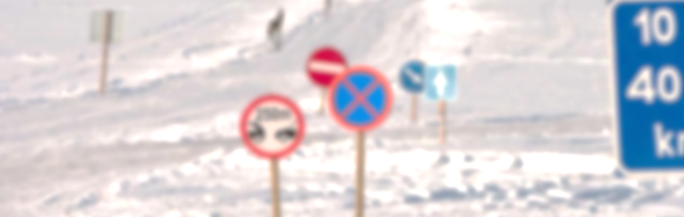
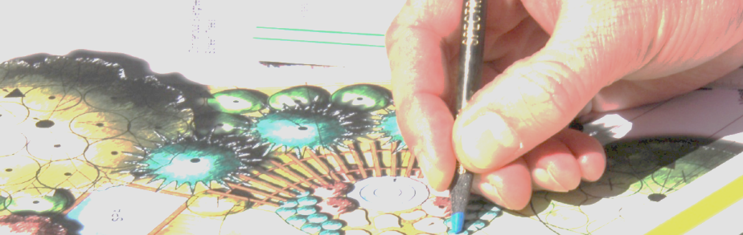

Kohanemise 8 prioriteetset valdkonda
Energeetika ja energiavarustussüsteemid
Biomajandus
Inimese tervis ja päästevõimekus
Looduskeskkond
Ehitus ja taristud
Majandus
Planeeringud ja maakasutus
Ühiskond, teadlikkus, koostöö

Slide 11
VV kliima- ja energiakomisjon
Moodustatud 11. juulil 2019 Vabariigi Valitsuse korraldusega nr 174
Liikmed: peaminister (esimees), haridus- ja teadusminister, kaitseminister, keskkonnaminister, majandus- ja taristuminister, rahandusminister
Ülesanded:
  kujundada VV pädevuses olevates küsimustes kliima- ja energiapoliitilisi seisukohti;
  leida valdkondadeülesed lahendused Eesti KHG heite vähendamiseks;
  hinnata ja teha ettepanekuid KHG heite vähendamise meetmete rahastamiseks;
  leida lahendused riigi energiajulgeoleku ja -varustuskindluse tagamiseks;
  koordineerida täidesaatva riigivõimu asutuste tegevust kliima- ja energiapoliitika elluviimisel;
  täita muid VV antud ülesandeid

Slide 12

Aitäh!
Getlyn Denks
Getlyn.denks@envir.ee

